Slide 1
SISTEM ANALOG DAN DIGITAL
OLEH: RINTO SUPPA

Slide 2
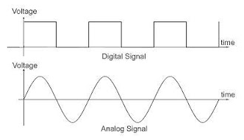
DEFENISI SISTEM ANALOG DAN DIGITAL
Analog adalah sistem pengolahan sinyal yang datanya diolah secara kontinyu, atau bertahap. Sistem analog mempunyai “range” dalam pengolahan data dan sinyal
Digital adalah pengolahan sinyal yang datanya diolah secara diskrit, yaitu nilainya berubah secara ekstrim (naik atau turun secara drastis). Sistem digital hanya mengolah 2 jenis data “bit” yaitu 0 dan 1, sehingga sinyalnya tidak memiliki range.

Slide 3
ISTILAH-ISTILAH DALAM SISTEM DIGITAL
bit- Unit data yang paling kecil di dalam sebuah komputer. Bit dapat mengambil nilai satu atau nol. Bit adalah format biner di mana data diproses oleh komputer.
byte- Suatu satuan ukur yang digunakan untuk menguraikan ukuran suatu data file, jumlah ruang suatu disk atau media penyimpanan lainnya, atau jumlah data yang sedang dikirimkan kepada suatu jaringan. Satu byte terdiri dari delapan bit data.
nibble- Separuh byte atau empat bit.
kilobyte ( kB)- 1024, atau kira-kira 1000bytes.
kilobytes per detik ( kBps)- Sebuah pengukuran jumlah data yang ditransfer pada sebuah koneksi seperti pada sebuah koneksi jaringan. kBps adalah tingkat transfer data kira-kira 1,000 bytes per detik.
kilobit ( Kb)- 1024, atau kira-kira 1000, bit.

Slide 4
MENERAPKAN SISTEM DIGITAL
Gerbang Logika Boolean
Komputer dibangun/disusun dari berbagai jenis sirkuit elektronik. Sirkit ini tergantung pada apa yang disebut pintu logika DAN(AND), ATAU(OR), BUKAN(NOT), dan BUKAN OR (NOR), serta BUKAN AND (NAND).
Logic gates ini ditandai oleh bagaimana mereka bereaksi terhadap isyarat yang masuk.
Simbol 0 ( nol) mewakili " mati (off)/low" dan 1 mewakili " hidup (On)/high“
Hanya ada tiga fungsi utama logika/logic.yaitu DAN, ATAU, dan BUKAN(And,Or,Not)

Slide 5
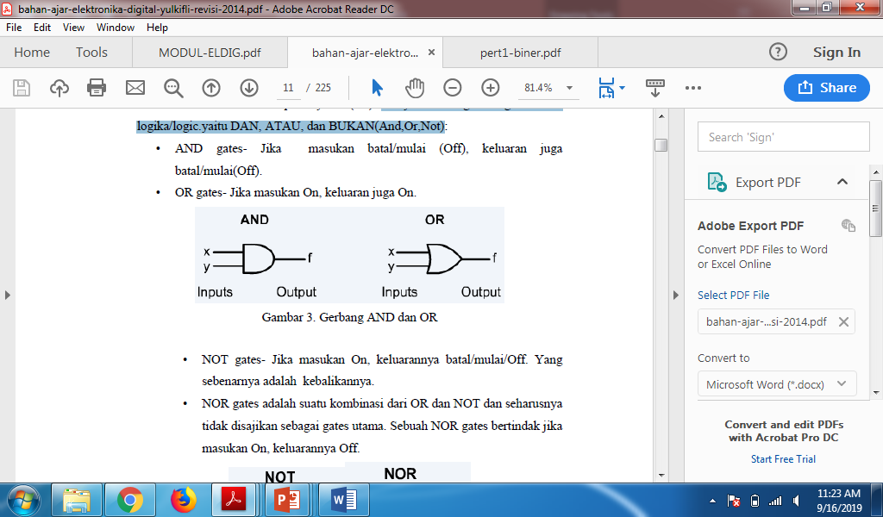
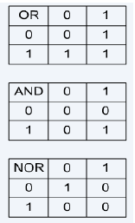
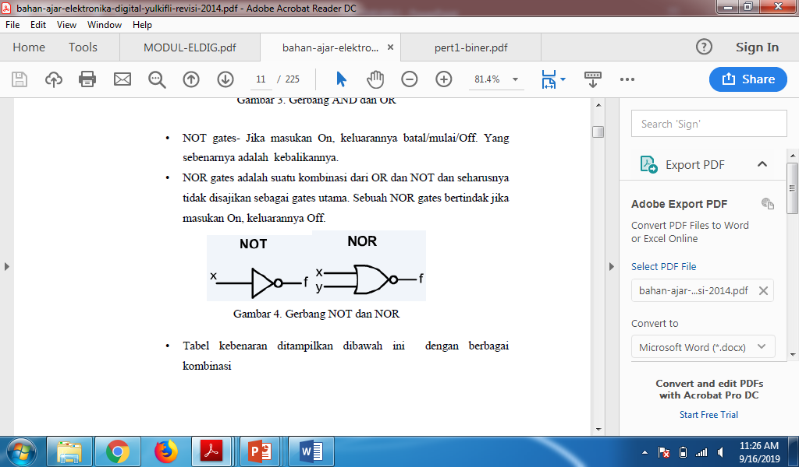
MENERAPKAN SISTEM DIGITAL
Gerbang Logika Boolean
Coba buat tabel
kebenaran
untuk logika NAND!

Slide 6
MENERAPKAN SISTEM DIGITAL
Sistem Bilangan Biner
Elektronika digital secara luas dibuat menggunakan sistem bilangan biner dan dinyatakan digit 1 dan 0. Digit biner digunakan untuk menunjukan dua keadaan level tegangan, HIGH atau LOW. Sebagian besar sistem digital level HIGH direpresentasikan oleh 1 atau ON dan level LOW direpresentasikan oleh 0 atau OFF.
Selain bilangan biner, ada beberapa jenis bilangan lain yang dikenal, yaitu: bilangan decimal, bilangan octal, dan bilangan hexadecimal.

Slide 7
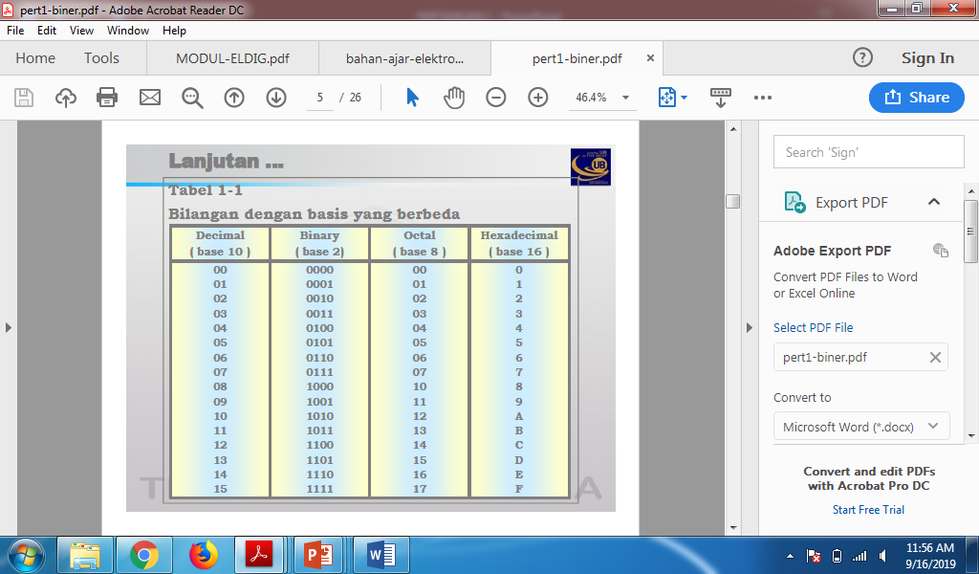
MENERAPKAN SISTEM DIGITAL
Konversi Bilangan

Slide 8
SEKIAN DAN TERIMA KASIH

